Slide 1
网络爬虫
Crawler
YOUNG.Y.YANG
CTS2
BQC
2017/05/26

Slide 2
Report
1.网络爬虫简述
2.网络爬虫意义
3.面临的问题
4.网络爬虫分类

Slide 3
网络爬虫概述-定义
网络爬虫又被成为网页蜘蛛、网络机器人，是一种按照一定规则自动抓取万维网的程序或脚本。
一定的规则
自动抓取
网络资源
程序或脚本

Slide 4
网络爬虫概述
URL管理器
爬虫调度器
网页解析器
Value
网页下载器

Slide 5
网络爬虫-应用领域
（1）大数据：现在太多互联网公司都在做大数据，每个公司的数据来源都不止一个，其中占比重较大的一个数据源非网络爬虫莫属。
（2）搜索引擎：百度、谷歌，nutch。
（3）数据挖掘：从大量的数据中分析出有用的数据，爬虫给数据挖掘做出了重要铺垫。

Slide 6
网络爬虫-面临的问题
现在众多网站对于爬虫都有防爬虫机制，一般来说有如下难点：
（1）IP限制，限制其单位时间的访问次数。
（2）session限制，对于同一session限制其操作。
（3）验证码，验证码是为了防止机器人，而不是人。
（4）并发限制，限制同一客户的并发数。

Slide 7
网络爬虫-分类
网络爬虫按照系统结构和实现技术，大致可以分为以下几种类型：
通用网络爬虫
聚焦网络爬虫
增量式网络爬虫

Slide 8
网络爬虫-通用爬虫
通用网络爬虫：爬行对象从一些种子 URL 扩充到整个 Web，主要为门户站点搜索引擎和大型 Web 服务提供商采集数据。这类网络爬虫的爬行范围和数量巨大，对于爬行速度和存储空间要求较高。 常用的爬行策略有：深度优先策略、广度优先策略。

Slide 9
网络爬虫-爬虫策略
广度优先搜索
在完成当前层次的搜索之后才进行下一层次的搜索。认为与初始URL在一定链接距离内的网页具有主题相关性的概率越大。
深度优先搜索
从起始网页开始，选择一个URL进入，分析这个网页中的URL，选择一个再进入

Slide 10
网络爬虫-聚焦网络爬虫
聚焦网络爬虫：指选择性地爬行那些与预先定义好的主题相关页面的网络爬虫。根据一定的网页分析算法过滤与主题无关的链接，保留有用的链接并将其放入等待抓取的URL队列。
和通用网络爬虫相比，聚焦爬虫只需要爬行与主题相关的页面，极大地节省了硬件和网络资源，保存的页面也由于数量少而更新快。

Slide 11
网络爬虫-增量式网络爬虫
增量式网络爬虫： 对 已 下 载 网 页 采 取 增 量式更新和只爬行新产生的或者已经发生变化网页的爬虫。
它能够在一定程度上保证所爬行的页面是尽可能新的页面， 和周期性爬行和刷新页面的网络爬虫相比，增量式爬虫只会在需要的时候爬行新产生或发生更新的页面 ，并不重新下载没有发生变化的页面，可有效减少数据下载量，及时更新已爬行的网页，减小时间和空间上的耗费，但是增加了爬行算法的复杂度和实现难度。

Slide 12
SQL性能优化十条经验
8 . 对Select语句的法则
在应用程序、包和过程中限制使用select * from table这种方式。
案例：
请使用
SELECT empno,ename,category FROM emp WHERE empno = '7369'
而不要使用
SELECT * FROM emp WHERE empno = '7369'
排序
避免使用耗费资源的操作，带有DISTINCT,UNION,MINUS,INTERSECT,ORDER BY的SQL语句会启动SQL引擎 执行，耗费资源的排序(SORT)功能. DISTINCT需要一次排序操作, 而其他的至少需要执行两次排序
临时表
慎重使用临时表可以极大的提高系统性能

Slide 13
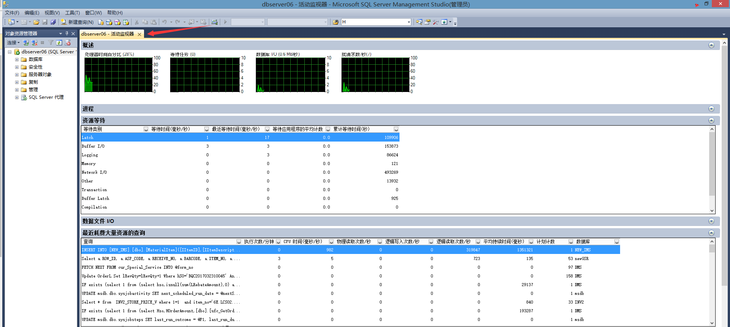
SQLServer数据库性能监视

Slide 14
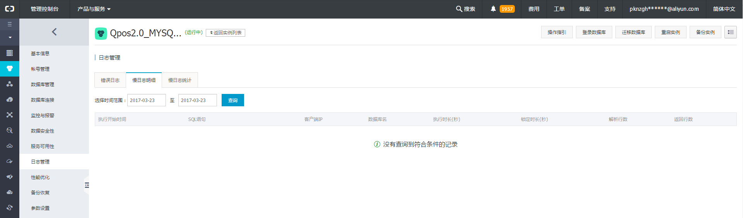
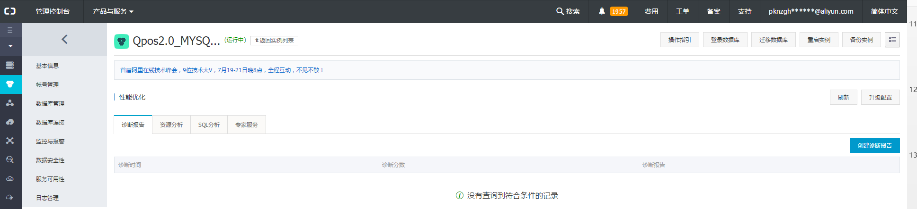
MYSQL数据库性能监视

Slide 15
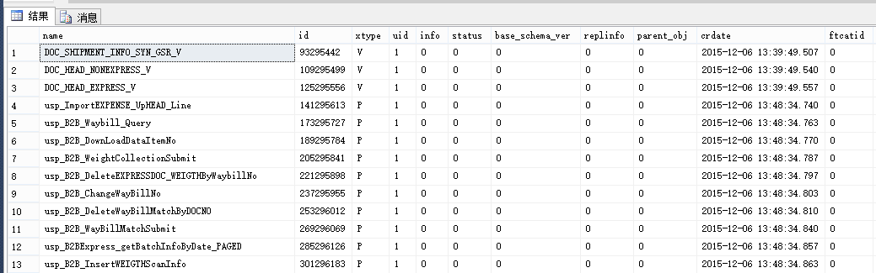
好用的SQL语句
--SQLServer BY关键字查询 V / P / FN：
SELECT * FROM SYSOBJECTS
WHERE ID IN
(SELECT id FROM SYSCOMMENTS WHERE TEXT LIKE '%select%')

Slide 16
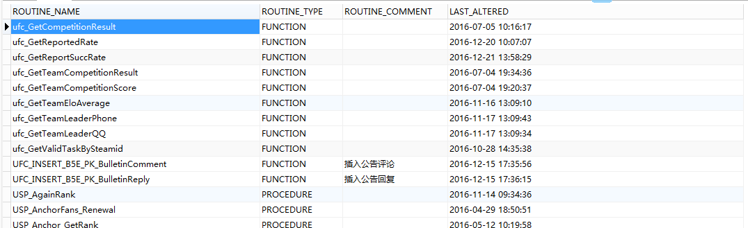
好用的SQL语句
--MySQL BY关键字查询 V / P / FN：
SELECT ROUTINE_NAME,ROUTINE_TYPE,ROUTINE_COMMENT,LAST_ALTERED FROM INFORMATION_SCHEMA.ROUTINES WHERE ROUTINE_DEFINITION LIKE '%P.DESCRIPTION%';

Slide 17
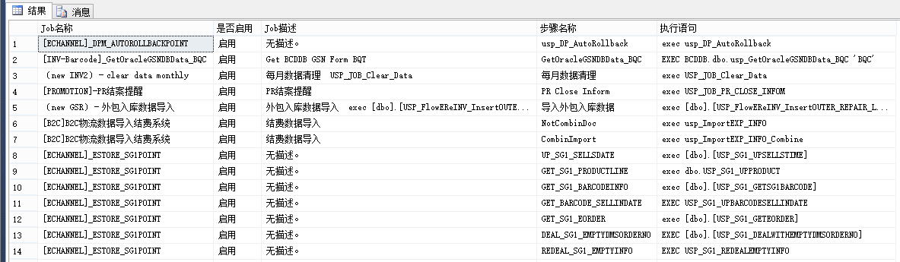
好用的SQL语句
--SQLSERVER BY关键字查询 JOB：
SELECT b.[name] [Job名称],CASE WHEN b.enabled=1 THEN '启用' ELSE '禁用' END [是否启用]
,b.description [Job描述],a.step_name [步骤名称],a.command [执行语句]
FROM msdb.dbo.sysjobsteps a INNER JOIN
msdb.dbo.sysjobs b ON a.job_id=b.job_id
WHERE a.command LIKE '%usp_UPDATE_eINVDOC_AUTOPOSTFLAG%‘

Slide 18
好用的SQL语句
--SQLSERVER BY关键字查询 JOB：
SELECT b.[name] [Job名称],CASE WHEN b.enabled=1 THEN '启用' ELSE '禁用' END [是否启用]
,b.description [Job描述],a.step_name [步骤名称],a.command [执行语句]
FROM msdb.dbo.sysjobsteps a INNER JOIN
msdb.dbo.sysjobs b ON a.job_id=b.job_id
WHERE a.command LIKE '%usp_UPDATE_eINVDOC_AUTOPOSTFLAG%‘

